Slide 1

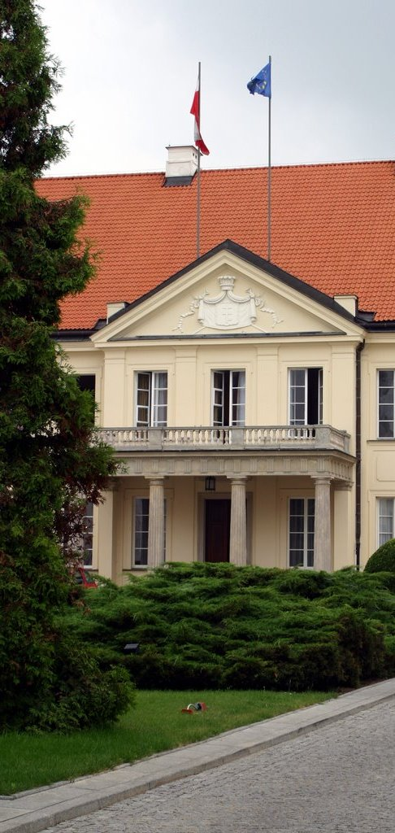
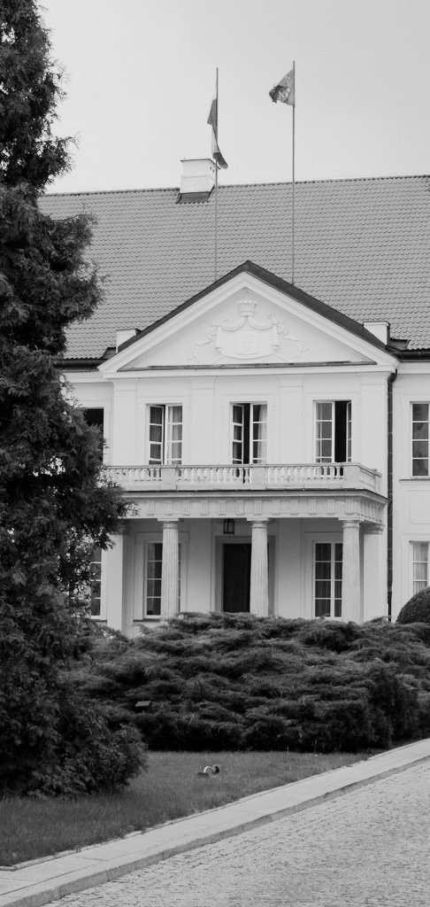
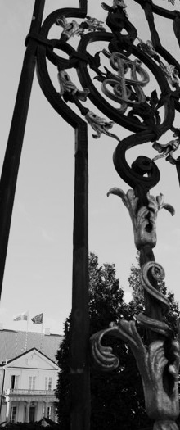
WARSZTATY REFORMA PRAWA WŁASNOŚCI INTELEKTUALNEJ
PRAWO AUTORSKIE
DOZWOLONY UŻYTEK PRYWATNY
propozycje zespołu profesorów

Slide 2
WARSZTATY REFORMA PRAWA WŁASNOŚCI INTELEKTUALNEJ
PRAWO AUTORSKIE
Propozycje zmian Pr. Aut. w zakresie dozwolonego użytku prywatnego
wg prof. Ryszarda Markiewicza
Modyfikacja art. 23 Pr. Aut. poprzez wyraźne objęcie dozwolonym użytkiem nieograniczonego „ściągania” dla użytku osobistego utworów z Internetu, również z nielegalnych źródeł.
Bez zezwolenia twórcy wolno nieodpłatnie korzystać z już rozpowszechnionego utworu, w zakresie własnego użytku osobistego, w tym pobierać wszystkie publicznie udostępniane utwory w taki sposób, aby każdy mógł mieć do nich dostęp w miejscu i czasie przez siebie wybranym.
Usunięcie art. 35 Pr. Aut.

Slide 3
WARSZTATY REFORMA PRAWA WŁASNOŚCI INTELEKTUALNEJ
PRAWO AUTORSKIE
Propozycje zmian Pr. Aut. w zakresie dozwolonego użytku prywatnego
wg prof. Jana Błeszyńskiego
Brak możliwości rozszerzania pojęcia własnego użytku osobistego.
Braku możliwości wprowadzenia fair use.
Wprowadzenie domniemania zakładającego, że utwory lub przedmioty praw pokrewnych wykorzystane w sieci zostały udostępnione legalnie. W ten sposób wyłączenie groźby odpowiedzialności internautów korzystających w dobrej wierze z dóbr udostępnionych w sieci.

Slide 4
WARSZTATY REFORMA PRAWA WŁASNOŚCI INTELEKTUALNEJ
PRAWO AUTORSKIE
Wprowadzenia licencji ustawowej zezwalającej na korzystanie z utworów i przedmiotów praw pokrewnych znajdujących się w Internecie z zastrzeżeniem rekompensaty w postaci opłat od urządzeń cyfrowych umożliwiających pobieranie, kopiowanie, przechowywanie i przesyłanie utworów i przedmiotów praw pokrewnych oraz czyste nośniki służące kopiowaniu.
Opłaty inkasowane byłyby za pośrednictwem OZZ, a następnie dzielone na podstawie badań statystycznych odzwierciedlających strukturę korzystania za pomocą urządzeń cyfrowych.
Licencja ustawowa powinna obejmować wszystkie postacie korzystania cyfrowego, a nie tylko dokonywane w ramach własnego użytku osobistego, jak to jest obecnie uregulowane na gruncie art. 20 Pr. Aut.
Opłaty te powinny zastąpić opłaty przewidziane dotychczas w art. 20 Pr. Aut. Wysokość opłat pozostałaby niezmienna.
Respektowanie rozpowszechniania na podstawie umowy z uprawnionym oraz licencji CC.

Slide 5
WARSZTATY REFORMA PRAWA WŁASNOŚCI INTELEKTUALNEJ
PRAWO AUTORSKIE
Propozycje zmian Pr. Aut. w zakresie dozwolonego użytku prywatnego
wg prof. Elżbiety Traple
sformułowanie „pojedynczych egzemplarzy” w art. 23 ust. 2 Pr. Aut. budzi niejasności. Można zrezygnować z „pojedynczości”, a sformułowanie „egzemplarz” wymienić jako przykład lub zamienić go na wyraz „kopia” rozumiany jak efekt zwielokrotniania w postaci materialnej lub niematerialnej. Tu konieczne: wymienienie możliwości korzystania z oryginałów.
konieczne jest wskazanie możliwości dozwolonego korzystania z utworów przez Internet
pobieranie (ściąganie-zwielokrotnianie) plików nie może rodzić odpowiedzialności prawnej pobierającego
wyraźne wskazanie na zachowania nie mieszczące się w granicach dozwolonego użytku np. „publiczne udostępnianie kopii utworu lub jego części w sieciach telekomunikacyjnych”.

